Slide 1
Для чего человеку нужна семья
Презентацию подготовила
Гололобова И.И.,
учитель русского языка и литературы
г. Каменск – Уральский.

Slide 2
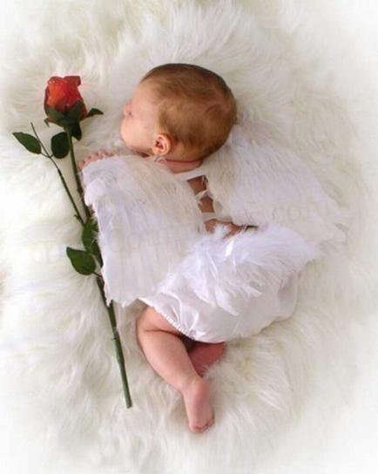
Рождение ребёнка
Родился ребенок …
С первым криком он вдохнул маленький глоточек воздуха, начав свою жизнь теплым рассветом души – детством.
И этот нежный рассвет навсегда остается в душе каждой личности. Гармонично и благозвучно начинается жизнь человека, и он свои первые шаги, свое первое слово, свою первую сказку произносит именно в семье.

Slide 3
«Счастлив тот, кто счастлив у себя дома» . Л.Н. Толстой
Семья
Семья – это счастье, любовь и удача,
Семья – это летом поездки на дачу.
Семья – это праздник, семейные даты,
Подарки, покупки, приятные траты.
Рождение детей, первый шаг, первый лепет,
Мечты о хорошем, волнение и трепет.
Семья – это труд, друг о друге забота,
Семья – это много домашней работы.
Семья – это важно!
Семья – это сложно!
Но счастливо жить одному невозможно!
Всегда будьте вместе, любовь берегите,
Обиды и ссоры подальше гоните,
Хочу, чтоб про нас говорили друзья:
Какая хорошая Ваша семья!

Slide 4
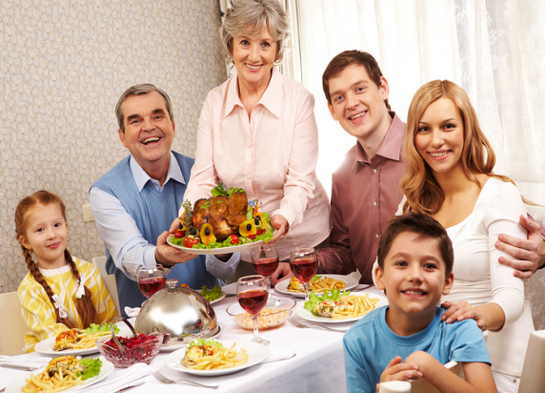
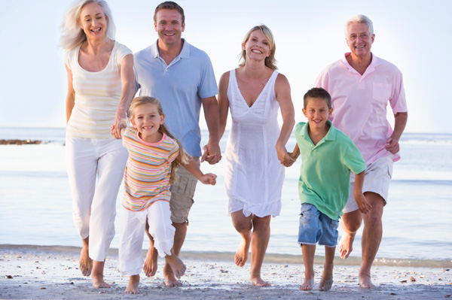
Что такое семья?
«Семья – ячейка (малая социальная группа) общества, важнейшая форма организации личного быта, основанная на супружеском союзе и родственных связях, т.е. отношениях между мужем и женой, родителями и детьми, братьями и сестрами, и другими родственниками, живущими вместе и ведущими общее хозяйство».
Семья – самая главная среда в формировании личности и главный институт воспитания.
Именно в семье мы делаем первые шаги жизни и шагаем в неизведанную даль будущего, встречаемся с добром и злом, переживаем взлеты и падения, радуемся счастливым мгновениям и плачем от тоски.
По словам Герцена, «семья начинается с детей».

Slide 5
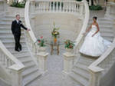
Любовь живет ровно столько, сколько мы ей помогаем. Ю. Рюриков.
Мотивы образования семьи (вступления в брак) могут быть самыми разными:
* любовь,
* уважение, симпатия,
* преодоление одиночества,
* вынужденное решение (вероятность скорого появления ребенка),
* расчет (имущественное и социальное положение супруга, наличие у супруга жилплощади),
* случайность, сочетание обстоятельств,
* чувство сострадания к партнеру.
Самыми крепкими и счастливыми являются браки, образованные по мотивам:
любовь, уважение (симпатия), преодоление одиночества.
Прекрасно, если брак будет основан на любви.
Любовь - лучшее из чувств, рожденных человеком. Она вне возраста и времени. Любовь и связанные с ней счастье, радость, восторг, нежность, упоение, удовлетворение положительно влияют на человека и вызывают у него прилив энергии.

Slide 6
Семья принадлежит к важнейшим общественным ценностям.
Для ребёнка семья — это среда, в которой складываются условия его физического, психического, эмоционального и интеллектуального развития.
Для взрослого человека семья является источником удовлетворения ряда его потребностей и малым коллективом, предъявляющим к нему разнообразные и достаточно сложные требования.
На стадиях жизненного цикла человека последовательно меняются его функции и статус в семье.

Slide 7
Три великие социальные роли семьи
Во-первых, семья - это главная демографическая ячейка общества, единственный источник воспроизводства людей, из которых общество состоит.
Во-вторых, семья - главный воспитатель молодых подрастающих поколений: именно в семье, в первые годы жизни, формируются глубинные качества человека, а от того, хорошо или плохо это происходит, зависит, каким именно гражданином и работником он станет - хорошим или плохим.
Взаимоотношения, чувства, на которых она стоит, рождают в детях способность дорожить близкими, как собой, их интересами - как собственными. Поэтому семья может быть мощным источником гуманизма. В быту, в личной жизни она способна давать людям то, что в обществе дают высшие идеалы и принципы жизненного устройства.
В-третьих, семья - место защищенности человека, убежище, в котором мы восстанавливаем истраченные на работе силы.

Slide 8
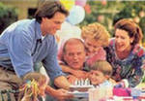
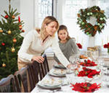
Семейные традиции и ритуалы - важный признак здоровой семьи
каждый член воспринимается как равный другим;
доверие, честность и открытость являются существенными;
члены поддерживают друг друга;
каждый член несёт свою часть ответственности за семью в целом;
отдыхают, получают удовольствие и радуются члены вместе;
существенное место занимают традиции и ритуалы;
члены принимают особенности и уникальность каждого из них;
уважается право на приватность (на наличие личного пространства, на неприкосновенность частной жизни);
чувства каждого члена принимаются и прорабатываются.

Slide 9
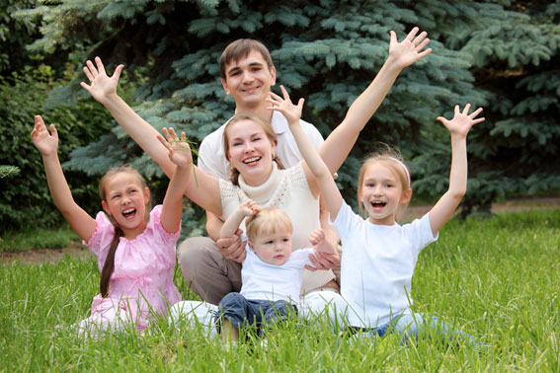
Итак, для чего нужна семья:
• чтобы было на кого опереться;
• чтобы было с кем посоветоваться;
• чтобы был кто-то рядом, чьим мнением дорожат;
• в том чтобы был кто-то, кто не оставит в беде;
• чтобы был кто-то, с кем по-настоящему хорошо;
• чтобы был рядом кто-то, кто разделяет такие же ценности;
• чтобы был кто-то, кто не будет завидовать;
• чтобы был кто-то, с кем можно совместно радоваться успехам;
• чтобы был кто-то рядом, кому можно доверять;
• чтобы был рядом кто-то, кто в трудную минуту поддержит и защитит;
• чтобы был кто-то, кто смотрит на вещи сходным образом;
• чтобы был рядом кто-то, кто уравновешивал бы слабости.

